Slide 1
BFIN4025 - Big data i eiendomsfinans
Kunnskap for en bedre verden
Inntjeningsbasert verdsettelse

Slide 2
Tentativ forelesningsplan
Uke | Tema | Litteratur
34 | Introforelesning
35 | Verdsettelse av eiendom inntjeningsbasert
36 | Verdsettelse av eiendom Salgssammenligning og kostnadsbaser
37 | Hedonisk metode
38 | Gjentatte salg
39 | Gjesteforelesning med Endre Jo Reite, BNBank 02.10.2020
40 | Automatiske verdsettelsesmodeller
41 | Gjesteforelesning med Joakim Blix Prestmo, BNBank 16.10.2020
42 | Aras Khazal: Big Data og uobserverte variabler I
43 | Aras Khazal: Big Data og uobserverte variabler II
44 | Høyeste og beste bruk
45 | Skatt
46 | Børsdata og regnskapsdata
47 | Oppsummering
Uke | Dato | Tema
35 | 3. sep | Introforelesning
36 | 10. sep | Verdsettelse av eiendom inntjeningsbasert
37 | 17. sep | Databehandling
38 | 24. sep | Ingen forelesning
39 | 1. okt | Verdsettelse av eiendom, salgssammenligning og kostnadsbasert
40 | 8. okt | Hedonisk metode
41 | 15. okt | Gjentatte salg
42 | 22. okt | Aras Khazal: Big Data og uobserverte variabler I
43 | 29. okt | Aras Khazal: Big Data og uobserverte variabler II
44 | 5. nov | Gjesteforelesning: Endre Jo Reite, BN Bank
45 | 12. nov | Gjesteforelesning: Joakim Blix Prestmo, BN Bank
46 | 17.nov | AVM
47 | 26. nov | Oppsummering og spørsmål

Slide 3
Specific Property, Time, and Place
Valuation . . . means the procedure and technique of estimating the value of specific property at a stated time and place (Bonbright 1937, 10).
Verdsettelse … betyr prosedyrer og teknikker for å estimere verdien av en spessifikk eiendel på et gitt sted og tidspunkt.

Slide 4
Viewpoint
Revisor/regnskapsfører
Takstmann
Analytiker
Rådgiver
Investor (langsiktig - kortsiktig)
Skjønnsdommer
Tilfeldig selger

Slide 5
Verdi
Value, however defined, is the present worth of anticipated future benefits to be received from [the] possession of rights in realty. (Kinnard 1971, 43)
Verdi, uavhengig av definisjon, er nåverdien av forventede fremtidige ytelser som mottas fra å eie rettigheten til eiendelen.

Slide 6
Verdsettelse
Verdi, uavhengig av definisjon, er nåverdien av forventede fremtidige ytelser som mottas fra å eie rettigheten til eiendelen.
All verdsettelse baserer seg på tre grunnteknikker
Inntjeningsmetoden
Salgssammenligningsmetoden
Kostnadsmetoden (herunder residualmetoden)

Slide 7
Inntjeningsmetoden
Inntjeningsmetoden antar at verdien av en eiendom er lik nåverdien av fremtidig forventede ytelser.
Avhenger av: Forventede leieinntekter, forventede eierkostnader, leietakertilpasninger og avkastningskrav (lånebetingelser og investors generelle og spesifikke krav)

Slide 8
Salgssammenligningsmetoden
Salgssammenligningsmetoden finner verdien av en eiendom ved å se på salgsverdien på sammenlignbare eiendommer som nylig har blitt omsatt enten på enhets eller som en ratio.
Tanken er at kjøper er indifferent.

Slide 9
Kostnadsmetoden
En verdi er estimert basert på tanken om at en informert kjøperen ikke vil betale mer enn det koster å produsere en erstatningseiendel med samme nytte som eiendelen vi skal verdsette.
En kjøper er ikke villig til å betale mer for en eiendel enn det vil koste å erstatte eiendelen.
Tanken er at kjøperen er indifferent.

Slide 10
Real Estate Markets
Because of the characteristics of real estate, supply may lag demand in rapidly rising markets. When demand falters, the supply of property cannot adjust to the new level of demand, and an oversupply occurs, leading to lower prices for fairly long periods.

Slide 11
Real Estate Markets
Income-producing real estate is often out of balance, especially given a property’s unique location, long life, and size. Demand is usually specific as to location and property characteristics.

Slide 12
Real Estate Markets
Let us take a look at real estate in comparison with Adam Smith’s example of a perfect market

Slide 13
Real Estate Markets
Perfect Market: Mobility
Real Estate Market: The dominant economic and physical characteristic of real estate is that each property is immobile.

Slide 14
Real Estate Markets
Perfect Market: Homogeneous (fungible) products
Real Estate Market: By definition, no two properties are exactly alike. Real estate is not fungible.

Slide 15
Real Estate Markets
Perfect Market: Products tend to be consumption goods or investment goods.
Real Estate Market: Real estate is both a consumption good and an investment good.

Slide 16
Real Estate Markets
Perfect Market: Relatively short life
Real Estate Market: Long life – land is almost permanent and buildings last a long time:
Oldest continually occupied stone building in Germany was built in AD 875.

Slide 17
Real Estate Markets
Perfect Market: Easy entrance and exit; small economic units
Real Estate Market: Large chunk problem (large economic units) with substantial transaction costs

Slide 18
Real Estate Markets
Perfect Market: Many buyers and sellers
Real Estate Market: Relatively few buyers and sellers at any one time

Slide 19
Real Estate Markets
Perfect Market: Simple purchases
Real Estate Market: Complex purchases involving attorneys, brokers, appraisers, lenders, etc.

Slide 20
Real Estate Markets
Summary: not organized, difficult to get comparable accurate data, geographically and economically segmented markets, relatively few buyers and sellers in any market leading to relatively few transactions, immobility of property means no two are the same.

Slide 21
What make it work?

Slide 22
People make values and determine prices
Economics is a behavioral science, descriptive of the economic behavior of people under various conditions. It is the appraier’s task to precict how people, both buyers and sellers, will behave with respect to the subject property when it is exposed for sale. People make values and determine prices. (Ratcliff 1972, 14)

Slide 23
1st Rule of Demand
You cannot build an old building; you build only for those who can afford new space.

Slide 24
Basic Model for Understanding Real Estate Valuation
Use ↓  Productivity ↓  Value

Slide 25
Basic Model for Understanding Real Estate Valuation
Use ↓  Productivity ↓  Value
Use refers to the occupancy or space market.
Value concerns itself with the capital or asset market.

Slide 26
Basic Model for Understanding Real Estate Valuation
Use ↓  Productivity ↓  Value
Productivity refers to the benefits produced by the property. The property’s utility produces identifiable amenities or net income and reversion.

Slide 27
Basic Model for Understanding Real Estate Valuation
Use ↓  Productivity ↓  Value
The limitations to a property’s productivity (utility) are legal restrictions, transfer costs, processing costs, and timing.

Slide 28
Basic Model for Understanding Real Estate Valuation
Use ↓  Productivity ↓  Value
Considerations of property use involve an examination of the space or occupancy market:
Who wants to occupy the space?
What can they afford to pay?
What alternatives are available for them? Where else can they go?

Slide 29
Basic Model for Understanding Real Estate Valuation
Use ↓  Productivity ↓  Value
Use, productivity, and value are interdependent and require interactive analyses.

Slide 30
Basic Model for Understanding Real Estate Valuation
Use ↓  Productivity ↓  Value
In contrast, valuation involves an examination of the capital or asset markets:
Who will own and lend on the property?
What are the alternatives available to the equity and debt investors?
What alternatives are available for them? What is the competition for funds?

Slide 31
Basic Model for Understanding Real Estate Valuation
Use ↓  Productivity ↓  Value
Another way to compare the occupancy and capital markets is to:
Examine where the occupants come from
Examine where the capital comes from

Slide 32
Basic Model for Understanding Real Estate Valuation
Use ↓  Productivity ↓  Value
Use analysis ➔ Qualitative Evaluation
Valuation ➔ Quantitative Evaluation

Slide 33
Inntjeningsmetoden
Inntjeningsmetoden antar at verdien av en eiendom er lik nåverdien av fremtidig forventede ytelser.
Avhenger av: Forventede leieinntekter, forventede eierkostnader, leietakertilpasninger og avkastningskrav (lånebetingelser og investors generelle og spesifikke krav)

Slide 34

Inntjeningsmetoden
Det anvendte avkastningskravet skal ta høyde for tidsverdien av penger, risiko, eventuell likviditetspremie og justeringer for rentefri gjeld og skatter.
$$NV= \sum_{t=1}^{t=n}{}\frac{D_{t}}{{\left(1+r_{t}\right)}^{t}}$$
$$D_{t} årlig kontantstrøm$$
$$r_{t} kapitaliseringsrente$$

Slide 35
Prognosering av kontantstrømmer
Det å komme frem til pålitelige estimater for fremtidige kontantstrømmer er en vanskelig oppgave, spesielt i meget volatile markedet.

Slide 36
Fire varianter av usikkerhet
Ling & Archer. 2005. Real Estate Principles: A Value Approach. New York: McGraw-Hill

Slide 37
Prognotisering
Terminalverdi/Salgsverdi
1
2
3
4
5
T
Verdi
Eksplisitt prognostiserings periode

Slide 38
Prognostisering
Kontraktsleie (fast leie, omsetningsbasert leie)
Markedsleie
Ledighet
Løpende driftskostnader
Løpende vedlikeholdskostnader
Periodisk vedlikehold (herunder leietakertilpasninger)
Avkastningskrav
Skatt

Slide 39
Type kontantstrøm?
Potensiell bruttoinntekt total bruttoinntekt ved full utleie og uten innkrevingstap
Effektiv bruttoinntekt forventet inntekt etter ledighet og innkrevingstap
Nettodriftinntekt inntekten som gjenstår etter at alle driftskostnader er trukket fra effektiv bruttoinntekt, men før gjeldsbetaling, avskrivning eller eventuell inntektsskatt blir trukket

Slide 40
Type kontantstrøm?
Før skatt
Etter skatt

Slide 41
Avkastningekrav/kapitaliseringsrente
Prisen på bruk av kapital, og reflekterer forventet avkastning på tilsvarende risikable investeringer.
Thore Johnsen 1997

Slide 42
Avkastningskrav
Prisen på bruk av kapital, og reflekterer forventet avkastning på tilsvarende risikable investeringer
Inflasjon
Tidsverdi
Risiko

Slide 43
Kapitaliseringsrente
Hvilken risiko/usikkerhet er knyttet til investeringen en ønsker å finne avkastningskravet til?

Slide 44
Kapitaliseringsrente
Tar gjerne utgangspunkt i en eiendom med lav risiko; typisk kontorbygg i «Central Business District»
Her tar man utgangspunkt i risikofri rente legger på en bankmargin og en komponent for den generelle markedsrisikoen i eiendomsmarkedet.

Slide 45
Kapitaliseringsrente
Deretter reflekterer en at eiendommen ikke tilhører gruppen med lav risiko. Man gjør skjønnsmessige justeringer knyttet til:
Lokalisering (vekst, ledighetsrisiko, kontraktsfornyelse)
Leietagerkvalitet (kredittrisiko)
Kontraktslengde (ledighetsrisiko, fornyelsesrisiko)
Type bygg (vekst, ledighetsrisiko)
Tekninsk standard på bygg (risiko knyttet til vedlikeholdsetterslep og at bygget på sikt kan bli «utkonkurrert» av nye bygg

Slide 46
Kapitaliseringsrente (eksempel)
Komponent | Rente | Kommentar
Risikofri rente | 1,6% | Settes ofte lik 10-års stat
Bankmargin | 1,9% | Hvilken rente vil banken kreve?
Generell eiendomsrisiko | 3,5% | Hvilken meravkastning bør eiendom med lav risiko gi over tid?
«Prime» avkastningskrav | 7,0%
Beliggenhet (by) | 0,0% | Settes til null hvis det er Oslo
Beliggenhet (mikro) | 0,25% | Økes om bygget er lokalisert utenfor CBD
Type eiendom | 0,25% | Økes om det ikke er et kontorbygg
Teknisk standard | 0,25% | Økes om det er et eldre bygg
Kontraktsforhold | 0,25% | Økes om det ikke er en langsiktig leieavtale med statlig aktør
Andre forhold | 0,0% | Andre risikoelementer som det ikke er justert for over
Prosjektspesifikt tillegg | 1,0%
Avkastningskrav før skatt | 8,00%

Slide 47
Totalavkastningskrav (WACC)
Etter å ha estimert egenkapitalkostnaden og gjeldskostnaden kan selskapets totalkostnad estimeres ved å vekte hver finansieringsforms andel av total finansiering.
Dagens kapitalstruktur
Normalisert kapitalstruktur (sammenligning av kapitalstrukturen med andre selskaper i samme bransje)

Slide 48
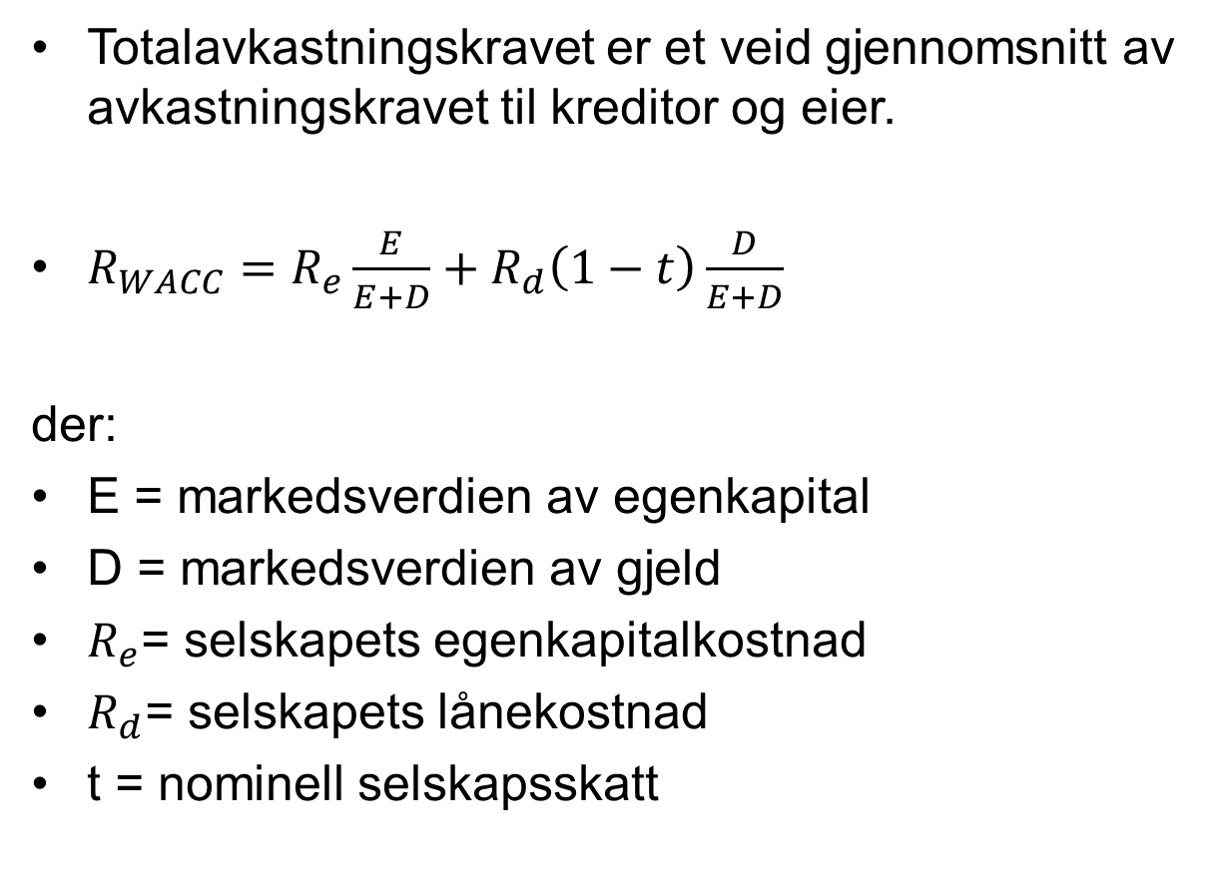
Totalavkastningskrav (WACC)
Totalavkastningskravet er et veid gjennomsnitt av avkastningskravet til kreditor og eier.
$R_{WACC}=R_{e}\frac{E}{E+D}+R_{d}\left(1−t\right)\frac{D}{E+D}$
der:
E = markedsverdien av egenkapital
D = markedsverdien av gjeld
$R_{e}$= selskapets egenkapitalkostnad
$R_{d}$= selskapets lånekostnad
t = nominell selskapsskatt

Slide 49
Statt
Saldomessige avskrivninger
Næringsbygg 2%
Tekniske installasjoner 10%
Boligbygg 0%
Taps- og gevinstkonto 20%

